Slide 1

面向对象(5) ：ATM仿真系统
刘欣
QQ: 3340792577 微信：liuxinlehan
微信公众号：码农翻身(coderising)

Slide 2
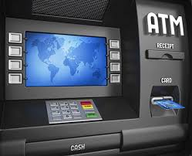
需求 ： ATM
一个ATM是一台机器，包含读卡设备，显示屏，吐钞口，
存钞口，键盘，打印机

Slide 3
需求 ： ATM
当机器空闲时，会显示一个欢迎消息，此时键盘和存钞口
都是不活动的，直到一张银行卡被插入，读卡器会尝试
读取这张卡，如果不可读，会提示用户并且弹出卡片
如果卡片可读，读卡设备会读取账号，然后要求用户输入
密码， 用户的输入应该显示为星号，而不是真正输入的数字。
如果用户输入的密码正确，则显示主菜单； 如果不正确，再
给用户两次输入机会，如果第三次依然失败，ATM就吞卡

Slide 4
需求 ： ATM
主菜单提示用户可以：
存款
取款
转账
查看余额
用户可以选定交易，提供相关信息，交易完成后，返回
主菜单
假设：每个银行卡只对应一个储蓄账号

Slide 5
需求 ： ATM
如果选择了存款交易，ATM要求用户输入存款的金额，
然后在存钞口放入钞票
如果选择了取款交易，ATM要求用户输入提取的金额，
如果账户余额足够，并且ATM的现金足够，从吐钞口
吐出相应的钞票。
如果选择了转账，ATM要求用户输入转入的账号，如果余额
足够， 就会执行转账交易
如果选择了查询余额，ATM则显示账号的的余额

Slide 6
需求 ： ATM
所有的交易都是ATM和银行服务器合作完成的，银行保留了
账户信息，必须在合适的时候向银行查询这些信息
这里其实是两个系统， 一个运行在ATM上，另外一个在银行
端

Slide 7
初步设计： 从需求中提取名词

Slide 8
初步设计： 从需求中提取名词

Slide 9
从取款开始
当卡插入读卡设备，读卡设备会检测是否是一张可以识别的、真正的银行卡，检测完成以后，应该做什么事情？

Slide 10
从自动取款机中取款
答案：读取卡片上的账号细信息，显示一条消息，请输入您的密码
这暗含着CardReader 要调用Display去做事情

Slide 11
从自动取款机中取款 ： 让ATM做中介

Slide 12
可以轮询

Slide 13
或者使用观察者模式？

Slide 14
如何获取密码？
需求： 每次击键后屏幕上要显示一个星号
ATM不得不从键盘对象(Keypad)获取一次单独的击键， 然后让屏幕对象(Display)显示一个星号，然后在获取下一次击键，再显示一个星号
ATM对象是个“中介”，现在他要协调Keypad对象和Display对象

Slide 15
抽象出场：SuperKeypad
让这个‘超级键盘’来协调用户的输入和显示星号之间的关系

Slide 16
终于取到密码了：开始验证
在哪儿验证？
ATM肯定不行，没有存储用户的密码， 必然要在银行做验证
网络传输： ATM <-> 银行
很多细节问题
封装细节是关键！

Slide 17
BankProxy
BankProxy 封装所有的细节，对外提供一个简单的接口

Slide 18
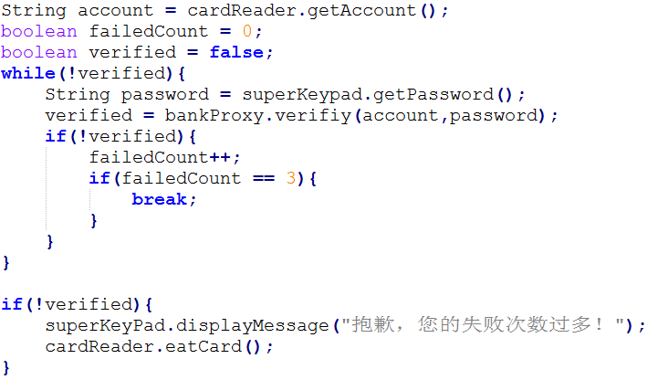
三次失败吞卡？

Slide 19
如何创建一个交易对象
1. Display : 请选择交易类型 D : 存款 W: 取款 T: 转账 B：查询余额
2. Keypad : （获取用户输入） ‘W’
3. Display : 请输入存款金额
4. Keypad : (获取用户输入) ‘1000’
5. 创建一个DepositTx 对象
6. 发送给BankProxy执行

Slide 20
还是超级键盘

Slide 21
取款的细节问题
Transaction t = superKeypad.getTransaction(String account, String passwrod);
假设t现在是个WithdrawTransaction
Transaction内部应该执行这些操作
判断ATM现金中是否足够 （需要CashDispenser对象）
发送给银行处理
给用户吐出钞票（需要CashDispenser对象）

Slide 22
取款的细节问题
方法1： 可以在SuperKeypad中在创建WithdrawTransaction之前判断 CashDispenser有没有足够现金
方法2： 给Transaction 添加一个方法 isValid, 让各个子类去实现。

Slide 23
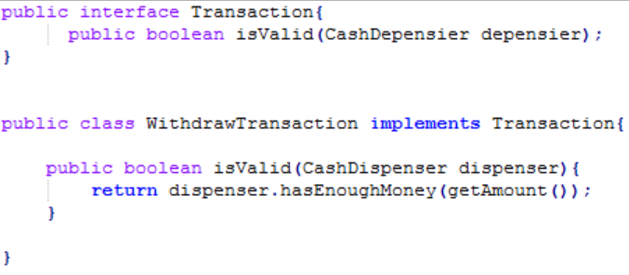
取款的细节问题

Slide 24
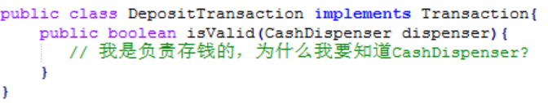
存款就尴尬了
存款的时候还需要从存款口取钱，需要一个DepositSlot对象， 这该怎么办？

Slide 25
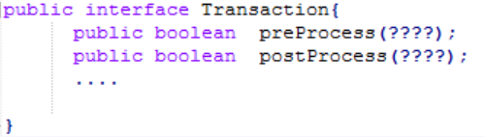
稍微抽象一下
参数： 有的子类需要CashDepensier , 有的需要DepositSlot

Slide 26
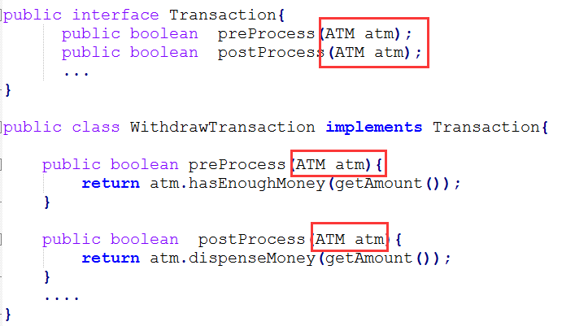
稍微抽象一下

Slide 27
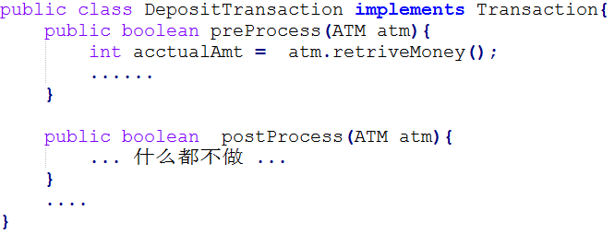
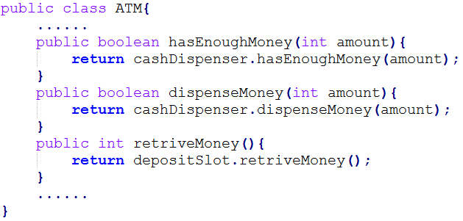

Slide 28
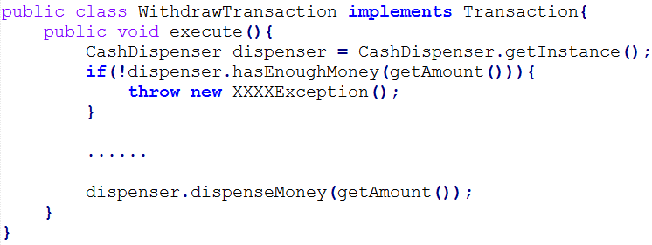
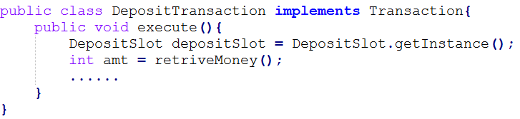
使用Singleton

Slide 29
交易(Transaction)如何发送到银行端？

Slide 30
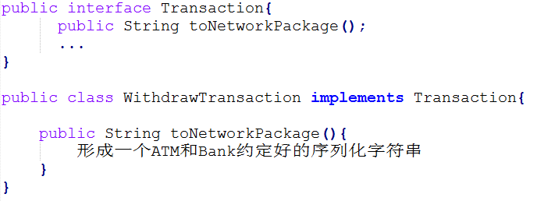
序列化

Slide 31
进一步细化

Slide 32
银行端

Slide 33
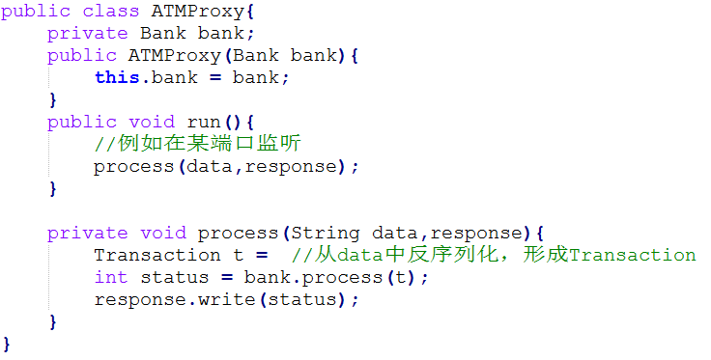
银行端: ATMProxy

Slide 34
银行端: Transaction
 | ATM端 | 银行端
WithdrawTransaction | 检查钱箱中的钱够不够 从钱箱中吐钞 | 检查账户的余额够不够 扣除账户余额
DepositTransaction | 计算用户放入存款口的钞票 | 增加账户余额
TransferTransaction |  | 转账
QueryBalanceTransaction |  | 查询余额

Slide 37
概要的流程代码（无错误处理）
//银行卡已经插入
String account = cardReader.getAccount();
String password = superKeypad.getPassword();
Transaction t = superKeypad.getTransaction();
t.preProcess(this);
bankProxy.process(t);
t.postProcess(this);

Slide 38
再用存款验证一下
插入卡片， 读取卡片，提示输入密码
提示选择交易, 用户选择存款
ATM让用户输入存款金额。
用户放入钞票
处理交易
//银行卡已经插入
String account = cardReader.getAccount();
String password = superKeypad.getPassword();
Transaction t = superKeypad.getTransaction();
t.preProcess(this);
bankProxy.process(t);
t.postProcess(this);

Slide 39
再用转账验证一下
插入卡片， 读取卡片，提示输入密码
提示选择交易, 用户选择转账
ATM让用户输入对方账号和金额
处理交易
//银行卡已经插入
String account = cardReader.getAccount();
String password = superKeypad.getPassword();
Transaction t = superKeypad.getTransaction();
t.preProcess(this);
bankProxy.process(t);
t.postProcess(this);

Slide 40
再用查询验证一下
插入卡片， 读取卡片，提示输入密码
提示选择交易, 用户选择查询
处理交易
//银行卡已经插入
String account = cardReader.getAccount();
String password = superKeypad.getPassword();
Transaction t = superKeypad.getTransaction();
t.preProcess(this);
bankProxy.process(t);
t.postProcess(this);

Slide 41
打印
插入卡片， 读取卡片，提示输入密码
用户做了存款，转账，查询三个交易
然后选择打印
//银行卡已经插入
String account = cardReader.getAccount();
String password = superKeypad.getPassword();
List<Transaction> transactions = new ArrayList<>();
Transaction t = null;
while( (t = superKeypad.getTransaction()) != null){
t.preProcess(this);
bankProxy.process(t);
t.postProcess(this);
transactions.add(t);
}
printer.print(transactions);
cardReader.ejectCard();

Slide 42
思考题
客户： 用户插入卡以后，就需要输入密码， 然后ATM就向银行
发出验证密码的请求， 这个过程需要访问网络，流量都要收费的，
能不能改成这样：
输入密码的时候不做密码校验，可以进入主界面
真正交易（查询，转账，存款，取款）的时候再做密码验证？
一天内输错3次密码就把银行卡的密码冻结，必须到柜台激活

